Slide 1
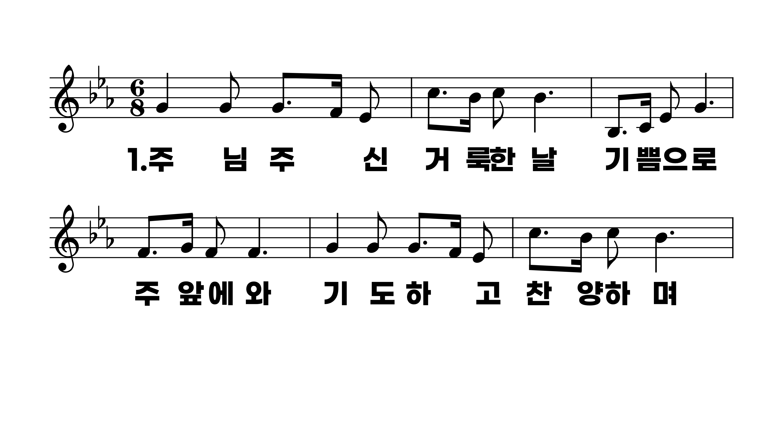
51장 주님 주신 거룩한 날
1.주님주신거
2.내게있는귀
3.내가받은모

Slide 2
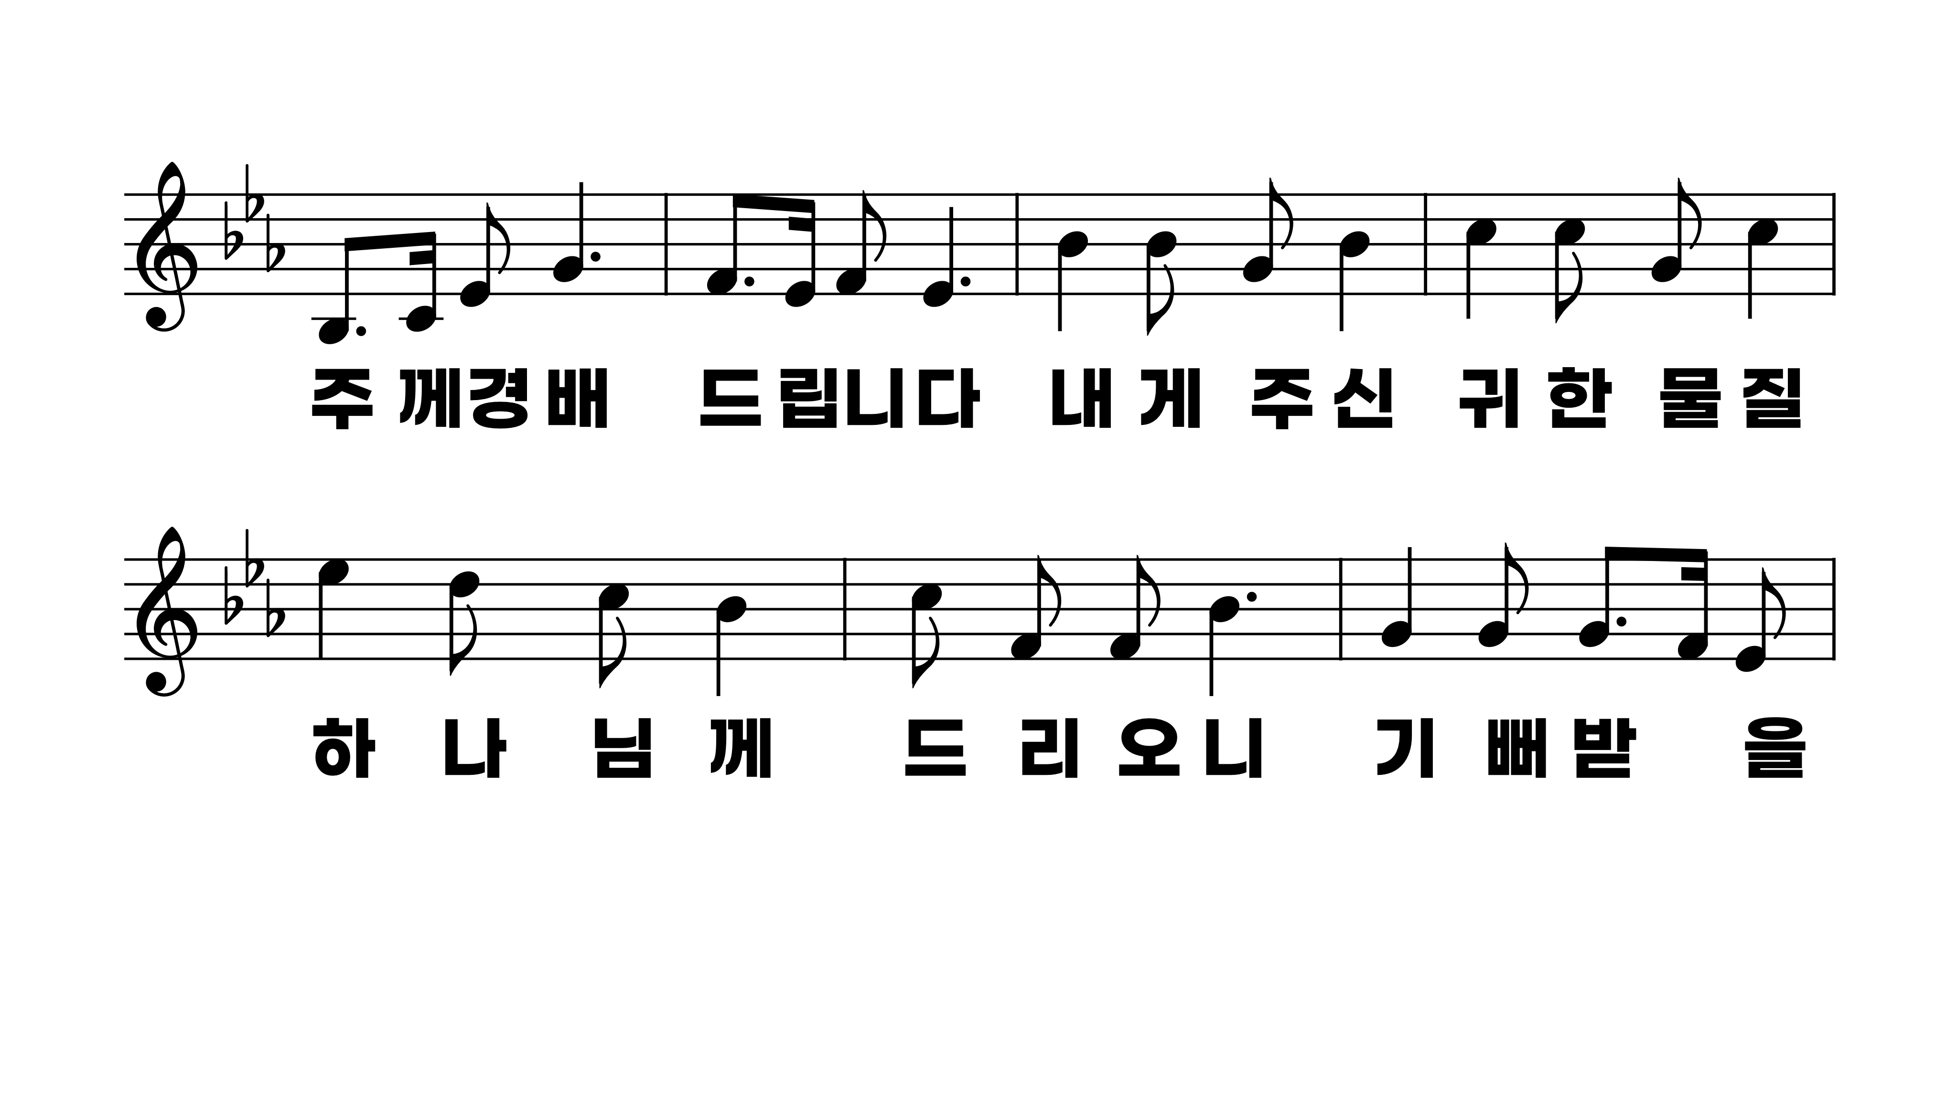
51장 주님 주신 거룩한 날
1.주님주신거
2.내게있는귀
3.내가받은모

Slide 3
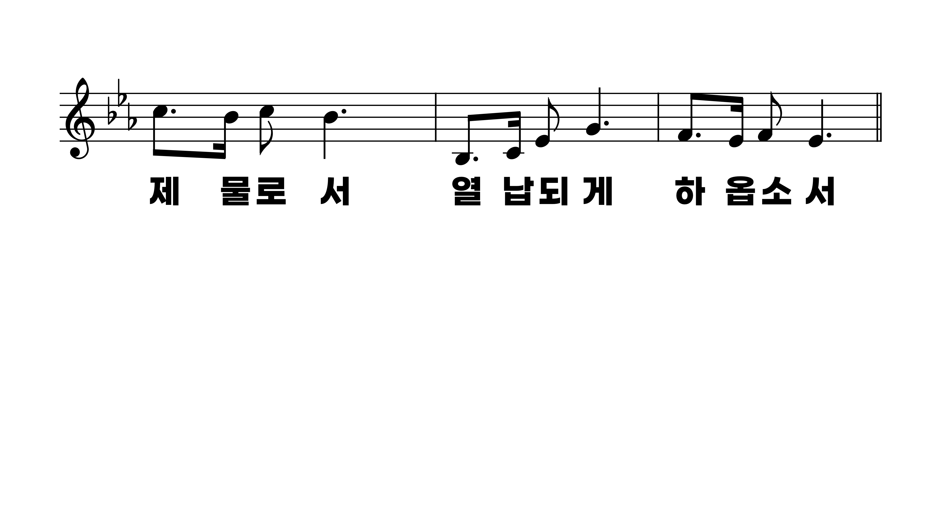
51장 주님 주신 거룩한 날
1.주님주신거
2.내게있는귀
3.내가받은모

Slide 4
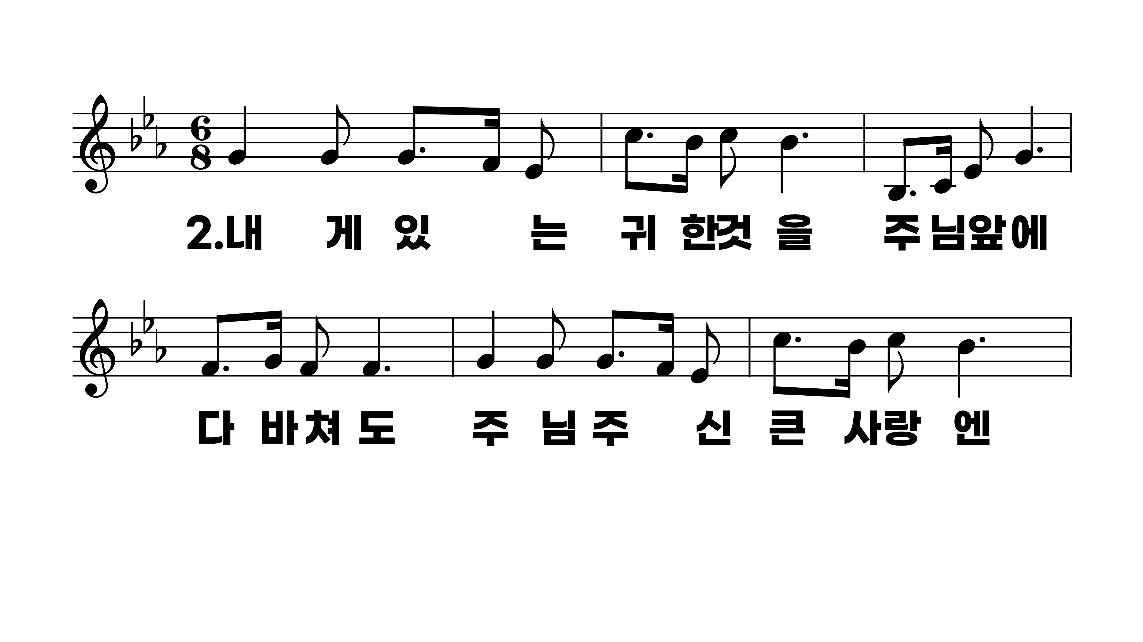
51장 주님 주신 거룩한 날
1.주님주신거
2.내게있는귀
3.내가받은모

Slide 5
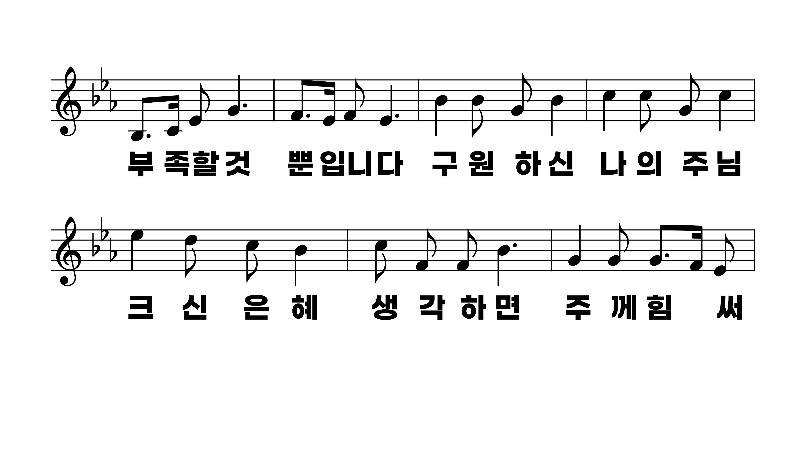
51장 주님 주신 거룩한 날
1.주님주신거
2.내게있는귀
3.내가받은모

Slide 6
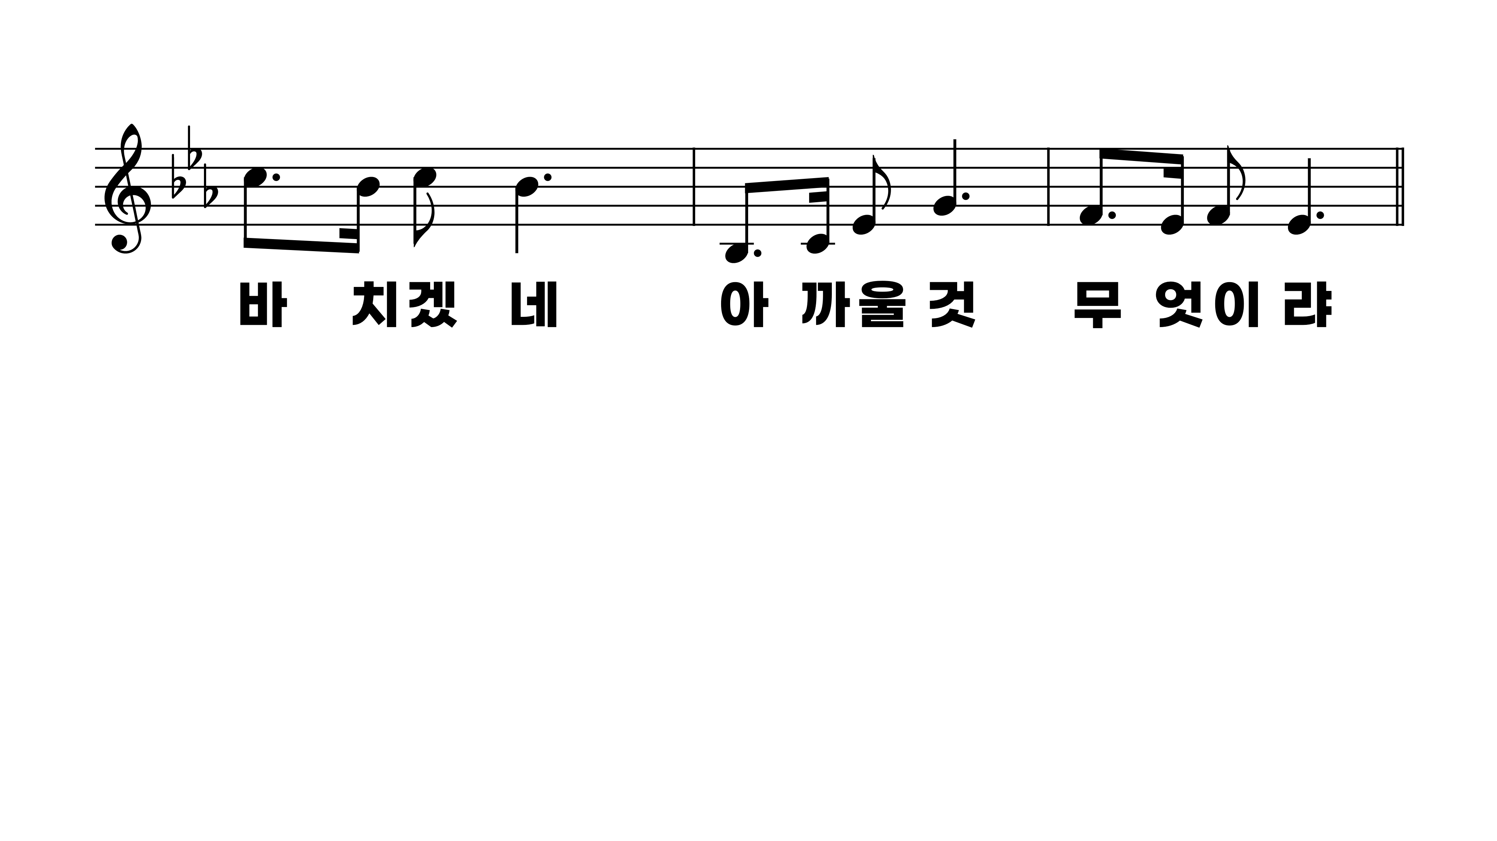
51장 주님 주신 거룩한 날
1.주님주신거
2.내게있는귀
3.내가받은모

Slide 7
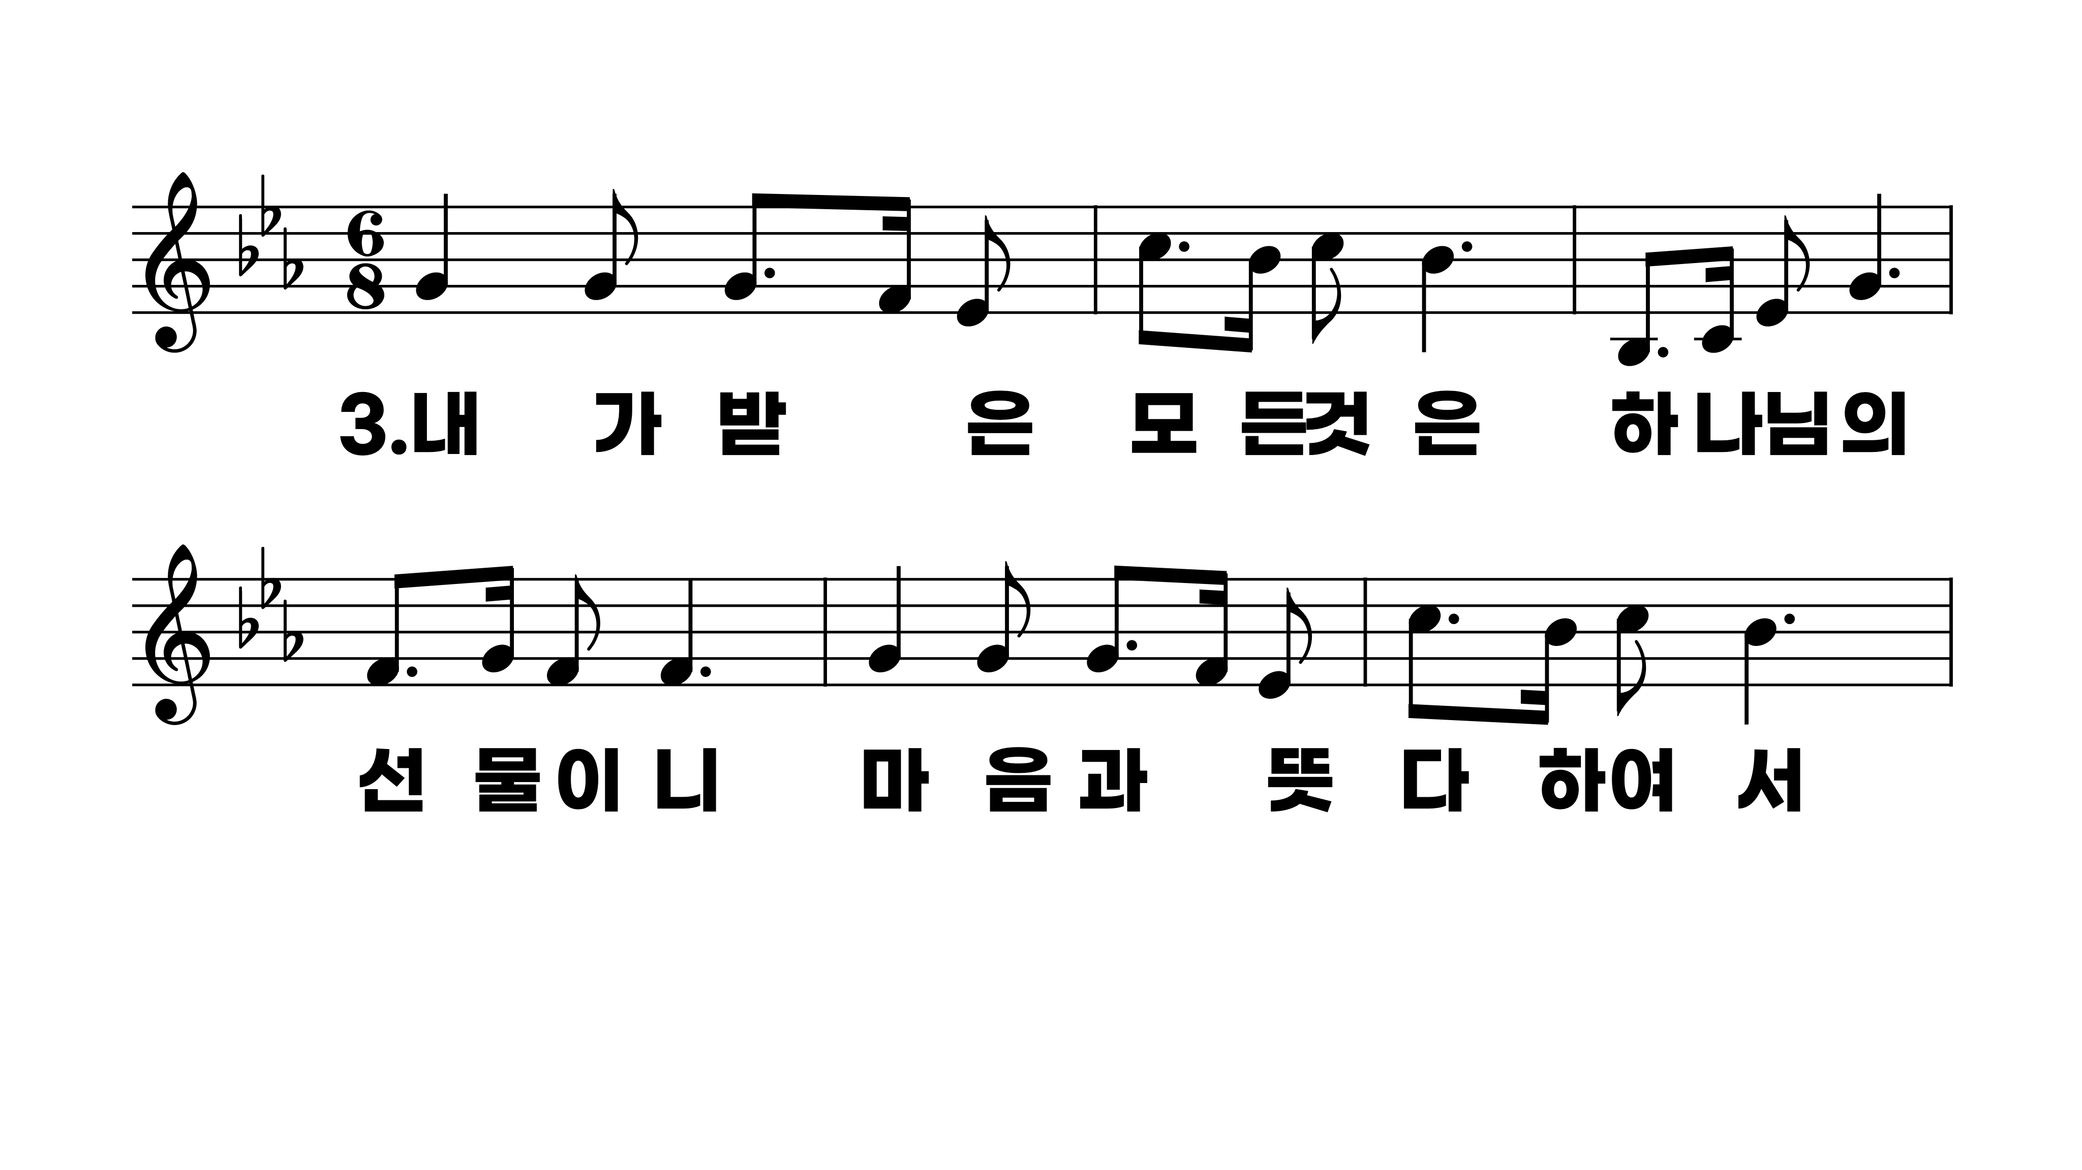
51장 주님 주신 거룩한 날
1.주님주신거
2.내게있는귀
3.내가받은모

Slide 8
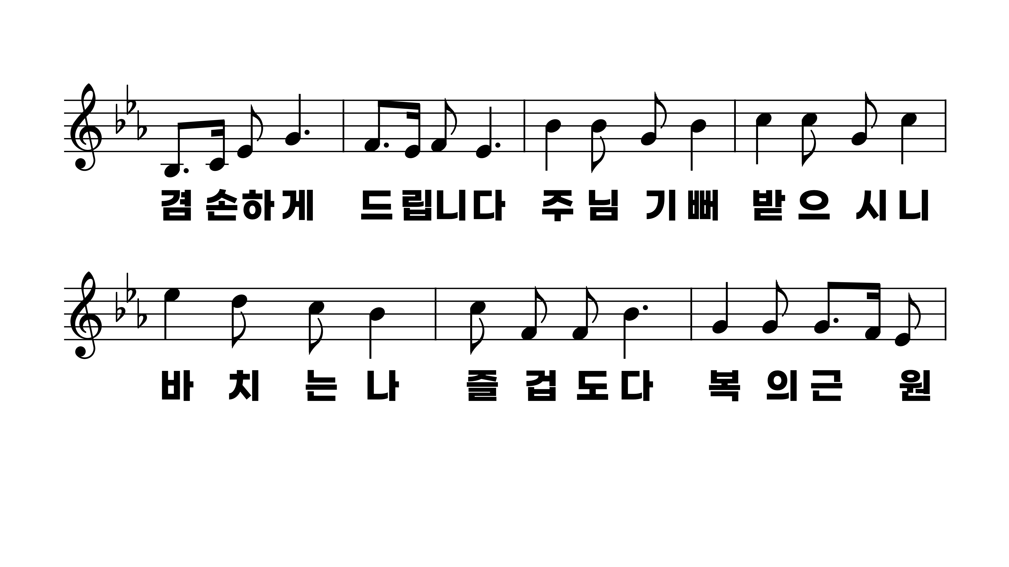
51장 주님 주신 거룩한 날
1.주님주신거
2.내게있는귀
3.내가받은모

Slide 9
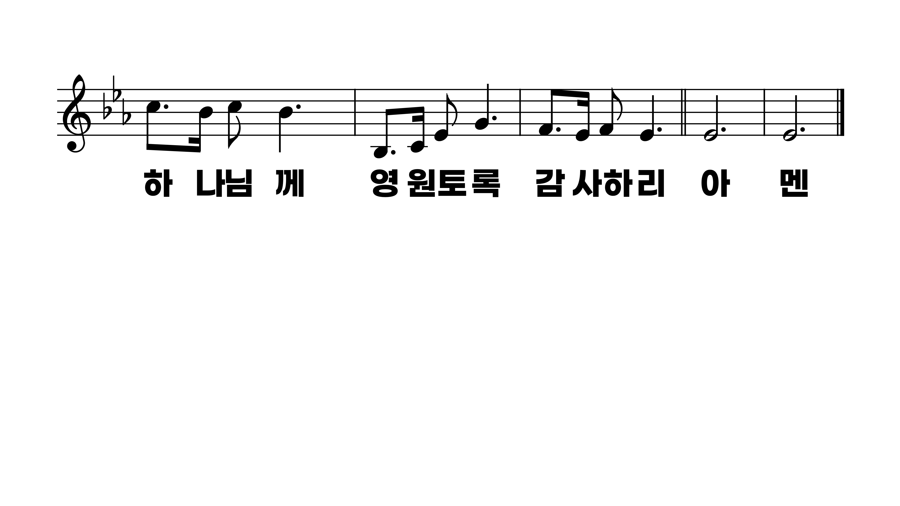
51장 주님 주신 거룩한 날
1.주님주신거
2.내게있는귀
3.내가받은모

